Slide 1
第五章
AI赋能学习：
打造个性学习智慧引擎

Slide 2

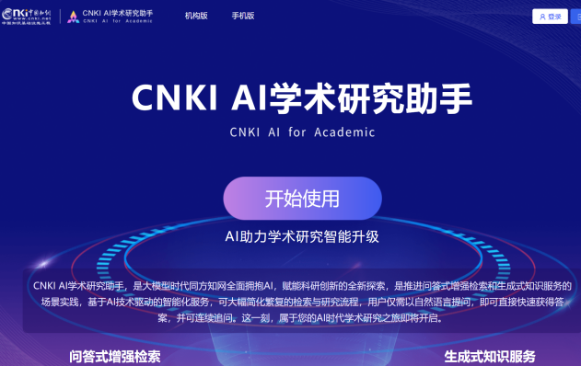
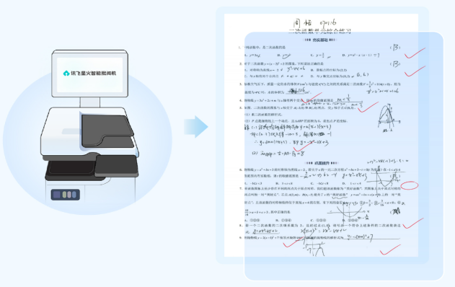
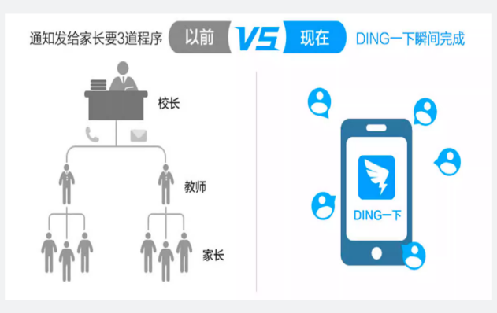
AIGC提升学习效能
请扫描下列书中二维码了解AI如何赋能学习，回答下列问题。
表 苏格拉底问题链——激发学习兴趣
问题类型 | 问题
基础认知层面问题 | 同学们，在看视频之前，大家先想一想，在传统学习过程中，你遇到过哪些效率低下或难以解决的问题？如果现在告诉你AI可以辅助学习，你最先希望它在哪些环节提供帮助？
关联分析层面问题 | 现在我们看了这个视频，对比你过去的学习方式，你认为AI辅助学习最显著的优势是什么？
批判性思考层面问题 | 如果AIGC能够完全个性化地替代教师完成知识讲解、作业批改等工作，你认为这会对教育公平性产生什么影响？可能引发哪些新的社会问题？
拓展应用层面问题 | 假设要为自己设计一个AIGC学习助手，你会优先开发哪些功能？请结合具体学科说明设计思路和预期效果。
有道子曰：AIGC虚拟人口语私教
知网AI学术研究助手
讯飞星火智能批阅机
钉钉班级智能联动
Notes:
生成式人工智能（AIGC）正在深刻改变我们的学习方式。AIGC能够快速生成高质量的学习资源和反馈，极大地提高了学习效率。同时，AIGC能够根据学生的学习进度和表现，针对薄弱环节提供知识点讲解或推荐适合的学习路径，真正实现了“因材施教”。例如，AIGC可以像外教一样，为学习者提供个性化的外语学习支持，从用词到语法解析，帮助提升语言能力。同时，AIGC还能协助科研学习，快速生成专业论文的摘要甚至研究建议，为学术研究提供强大助力。更重要的是，AIGC的应用不仅优化了学习过程，还促进了教育公平性。通过AIGC，学生无需花费高昂的费用，就能获得高质量的教学讲解和资源，真正实现“因材施教”的普惠教育。本项目将深入学习AIGC如何通过生成个性化学习资源、提供实时反馈和优化学习路径，帮助学习者提升学习能力。让我们一起探索AIGC如何改变学习的未来！

Slide 3
学习图谱
掌握制定个性化学习路径的提示词提问技巧
知识目标
掌握制定执行计划的提示词技巧
掌握构建工程化提示词执行学习计划的技巧
掌握利用大语言模型研读论文的方法与技巧
能够利用AI进行自我评估
第五章 AI赋能学习：
打造个性学习智慧引擎
能够运用AI制定个性化学习计划
能力目标
能够利用工程化提示词制定学习执行计划
任务5.1 AI打造个性化学习路径
能够运用AI研读学术论文
任务5.2 AI助力四级英语高频词汇备战计划
树立科技赋能学习的信念，培养终身学习的意识
任务5.3 AI辅助研读学术论文
素养目标
秉持科学精神，注重学习严谨性与批判性思维
践行共享与协作精神，促进教育公平与知识普惠
Notes:
本章的学习图谱如图所示。

Slide 4
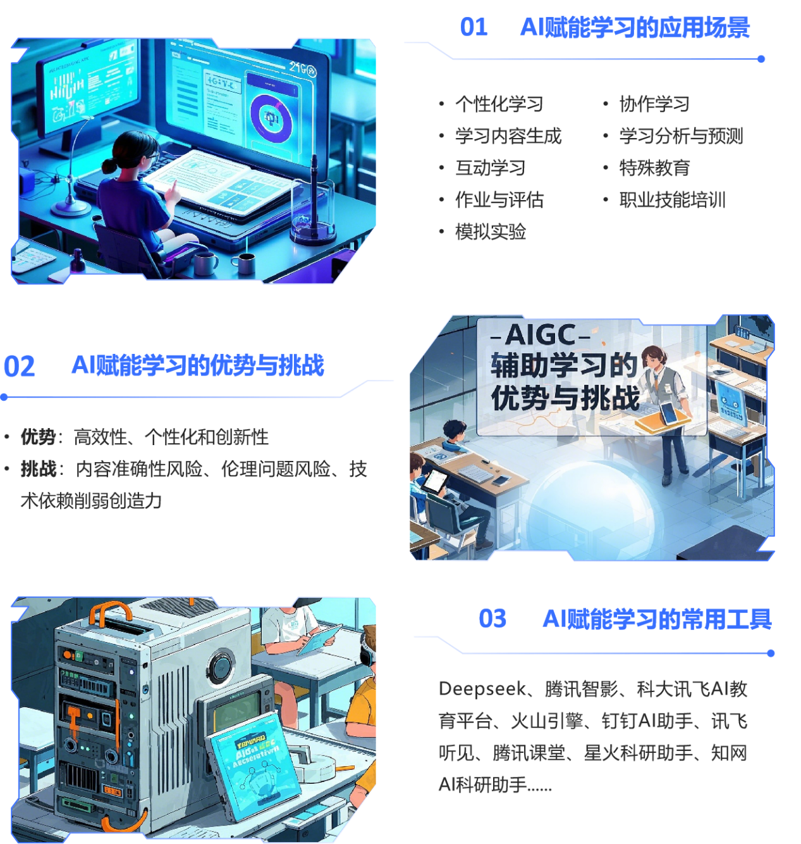
提示词的基础知识（请扫码教材AI助学智能体）
Notes:
生成式人工智能（AIGC）辅助学习是指利用AIGC技术（如大语言模型等），通过自动化生成、优化或个性化学习内容、工具和反馈，以增强学习者的知识获取、理解、应用和创新能力的一种新型教育模式。其核心是通过人工智能的动态内容生成能力，为学习者提供个性化、实时化、交互式的学习支持，优化学习过程，提升学习效率和效果。AIGC的快速发展为教育领域带来了全新的可能性，快速改变着传统学习模式。本章将深入探讨AI如何通过个性化内容生成和智能交互，为学习注入全新动能：从应用场景切入，解析AI在个性化学习推荐、智能批改、虚拟导师等环节的应用；剖析其核心优势与挑战；并系统介绍常用工具，帮助学生掌握AI赋能的实用技能，推动教育向更高效、更公平、更个性化的方向发展。

Slide 5



1. AI赋能学习的应用场景
01 个性化学习
02 学习内容生成
03 互动学习
智能生成个性化学习内容，如定制习题与讲解，并推荐最优学习路径，实现因材施教。
智能生成教材习题，支持多语言解析，助力教师高效备课，为全球学子提供优质平等的学习资源。
AI虚拟导师24小时在线答疑，通过情景模拟对话提升语言技能与实践能力，助力高效学习成长。
Notes:
AIGC技术正在深刻变革现代教育模式，通过个性化学习、智能内容生成、互动教学等多元化应用场景，为教育领域带来革命性创新。从自适应学习路径推荐到虚拟实验环境构建，从智能作业批改到跨学科知识整合，AIGC不仅能够根据学习者的个体差异提供定制化教学方案，还能通过生成多样化教学资源、模拟真实场景、提供即时反馈等方式，显著提升教学效率和学习效果。这些智能教育应用覆盖了从基础教育到职业发展的全周期学习需求，既解决了传统教育中的资源分配不均、教学形式单一等痛点，又为特殊教育群体提供了包容性学习支持，正在重塑更加公平、高效、个性化的未来教育生态。
个性化学习中，AI可以智能生成个性化学习内容，如定制习题与讲解，并推荐最优学习路径，实现因材施教。
学习内容生成时，AI可以智能生成教材习题，支持多语言解析，助力教师高效备课，为全球学子提供优质平等的学习资源
互动学习中，AI虚拟导师24小时在线答疑，通过情景模拟对话提升语言技能与实践能力，助力高效学习成长。

Slide 6



1. AI赋能学习的应用场景
04 作业与评估
05 模拟实验
06 协作学习
智能批改作业并即时反馈，提供个性化改进建议和学习分析报告，助力学生精准提升学习成效。
虚拟实验室提供沉浸式模拟场景，安全开展实验教学，助力学生直观理解知识、提升实操能力。
智能协作平台集成任务管理、进度追踪与资源共享，优化团队协作效能，助力学生高效知识共建。
Notes:
作业与评估过程中，AI可以智能批改作业并即时反馈，提供个性化改进建议和学习分析报告，助力学生精准提升学习成效。
模拟实验时，虚拟实验室提供沉浸式模拟场景，安全开展实验教学，助力学生直观理解知识、提升实操能力。
协作学习中，智能协作平台集成任务管理、进度追踪与资源共享，优化团队协作效能，助力学生高效知识共建。

Slide 7



1. AI赋能学习的应用场景
07 学习分析与预测
08 特殊教育
09 职业技能培训
智能分析学情数据，精准识别问题，提供个性化改进建议，优化学习策略，提升学业成效。
为特殊需求学生定制学习资源与辅助工具，实现教育公平，优化无障碍学习体验
提供定制化职业培训与规划指导，帮助学生掌握实用技能、明确发展目标，助力职业成长。
Notes:
学习分析与预测时，AI可以智能分析学情数据，精准识别问题，提供个性化改进建议，优化学习策略，提升学业成效。
特殊教育中，AI为特殊需求学生定制学习资源与辅助工具，实现教育公平，优化无障碍学习体验。
职业技能培训中，AI提供定制化职业培训与规划指导，帮助学生掌握实用技能、明确发展目标，助力职业成长。

Slide 8
2. AI赋能学习的优势与挑战
优势：生成式人工智能在教育领域的应用展现了三大核心优势：高效性、个性化和创新性。首先，AIGC能够快速生成高质量的学习资源和反馈，例如自动批改作业、生成个性化练习题或教学材料，显著提升了教学效率。其次，AIGC根据学生的学习需求生成定制化内容，例如针对薄弱环节的知识点讲解或适合学生水平的学习路径，实现了真正的“因材施教”。最后，AIGC为教学设计和学习体验提供了全新可能性，例如生成虚拟实验环境、多模态学习资源或沉浸式模拟场景，推动了教育的创新与变革。
优势
挑战
高效性内容生成
个性化学习路径
创新型教学设计
内容准确性风险
伦理问题风险
技术依赖削弱创造力
挑战：尽管生成式人工智能在教育领域展现出巨大潜力，但也面临一些挑战。首先，内容准确性问题不容忽视，生成的内容可能存在错误或不准确信息，影响学习效果。其次，伦理问题日益凸显，例如AIGC可能被滥用于生成虚假信息、作弊内容或侵犯隐私，对教育公平和学术诚信构成威胁。最后，技术依赖可能削弱学生的创造力和批判性思维，过度依赖AI生成的内容可能导致学生缺乏独立思考和创新能力。
Notes:
生成式人工智能在教育领域的应用展现了三大核心优势：高效性、个性化和创新性。首先，AIGC能够快速生成高质量的学习资源和反馈，例如自动批改作业、生成个性化练习题或教学材料，显著提升了教学效率。其次，AIGC根据学生的学习需求生成定制化内容，例如针对薄弱环节的知识点讲解或适合学生水平的学习路径，实现了真正的“因材施教”。最后，AIGC为教学设计和学习体验提供了全新可能性，例如生成虚拟实验环境、多模态学习资源或沉浸式模拟场景，推动了教育的创新与变革。这些优势不仅优化了学习过程，还为教育公平和个性化发展提供了技术支持。
尽管生成式人工智能在教育领域展现出巨大潜力，但也面临一些挑战。首先，内容准确性问题不容忽视，生成的内容可能存在错误或不准确信息，影响学习效果。其次，伦理问题日益凸显，例如AIGC可能被滥用于生成虚假信息、作弊内容或侵犯隐私，对教育公平和学术诚信构成威胁。最后，技术依赖可能削弱学生的创造力和批判性思维，过度依赖AI生成的内容可能导致学生缺乏独立思考和创新能力。因此，在推广AIGC应用的同时，需要加强技术监管、伦理教育以及培养学生的自主学习能力，以实现技术与教育的良性互动。

Slide 9
3. AI赋能学习的常用工具
用途 | 工具 | AIGC赋能学习场景的功能简介
个性化学习 | 豆包AI | 支持自适应内容生成与学习路径推荐，根据学生水平动态调整练习题难度和知识点讲解。
 | 文心一言 | 基于中文语境优化，可生成个性化学习计划、错题解析及知识点总结，适配多学科需求。
 | Deepseek | 支持自适应学习与学习路径推荐，根据学生进度生成个性化学习内容（如练习题、知识点讲解），并提供实时反馈与错题分析。
学习内容生成 | 简单AI（搜狐） | 全能型创作助手，支持AI生成教材、练习题及多语言翻译材料，降低教师备课负担。
 | 腾讯智影 | 生成教学视频与图像素材，支持多模态内容创作（如课件动画、实验模拟）。
互动学习 | IBM Watson | 提供实时问答与个性化反馈，支持数学、编程等学科的解题指导。分析学习行为数据，预测成绩趋势并提供干预建议。
作业与评估 | 科大讯飞AI教育平台 | 自动批改作文与编程作业，生成可视化评估报告，分析学生薄弱点。
虚拟实验 | 火山引擎 | 生成虚拟实验室与模拟场景（如化学反应、地理地貌），支持沉浸式学习。
 | Labster | 提供虚拟生物、化学实验室，支持互动实验操作。
协作学习 | 钉钉AI助手 | 生成协作任务表与知识库，支持团队项目管理与资源共享。
特殊教育 | 讯飞听见 | 语音转文字工具，帮助听障学生实时获取课堂内容，支持多语言翻译。
职业培训 | 腾讯课堂 | 生成职业技能培训课程（编程、设计），提供项目实践与职业规划建议。
科研助手 | 星火科研助手 | 科大讯飞与中科院联合研发，提供成果调研、论文研读、学术写作全流程支持，覆盖中英文文献分析与智能翻译，提升科研效率10倍以上。
 | 知网AI科研助手 | 知网推出的AI辅助工具，支持问答式检索、文献研读、润色批改，可生成研究综述并优化学术写作质量。
Notes:
在AI赋能学习的浪潮中，一系列智能工具正重塑教育生态。个性化学习领域，豆包AI通过动态调整习题难度与知识点讲解实现精准适配，文心一言以中文优化能力生成跨学科学习计划，Deepseek则依托实时反馈构建自适应学习闭环。学习内容生成方面，简单AI一键生成多语言教材与练习题，腾讯智影打造沉浸式课件动画与实验模拟，助力教师高效备课。互动学习环节，IBM Watson化身学科导师，提供数学编程解题指导与成绩趋势预警；作业评估场景中，科大讯飞平台自动批改作文编程作业，生成薄弱点可视化报告。虚拟实验双雄——火山引擎与Labster，通过3D模拟还原化学反应与生物实验，让危险操作零风险。协作学习层面，钉钉AI助手智能生成项目任务表与知识库，提升团队协作效率。针对特殊群体，讯飞听见实现课堂语音实时转写，打通听障学生信息通道。职业培训赛道，腾讯课堂定制编程设计实战课程，衔接岗位技能需求。科研领域，星火助手与知网AI双剑合璧，从文献调研到学术写作提供全流程智能支持，助力科研效率指数级跃升。这些工具正构建起覆盖教、学、练、评、研的全链条智能教育矩阵。

Slide 10
AI助学与评测
序号 | 知识链－提示词 | 智能体
1 | AIGC技术在个性化学习路径推荐中是如何根据学习者的个体差异进行定制化教学的？
2 | AIGC如何构建虚拟实验环境，以及这种环境在教学中的应用有哪些独特优势？
3 | AIGC为教学设计和学习体验提供的全新可能性中，沉浸式模拟场景是如何增强学生学习兴趣的？
4 | 内容准确性问题是AIGC在教育应用中面临的一大挑战，有哪些技术手段或方法可以确保生成内容的准确性？
5 | 伦理问题在AIGC教育应用中日益凸显，应如何加强监管和教育，以防止生成虚假信息、作弊内容或侵犯隐私？
6 | 技术依赖可能削弱学生的创造力和批判性思维，教育者应如何平衡AI辅助学习与培养学生自主学习能力的关系？
序号 | AI评测 | 智能体
1 | AI辅助学习有哪些应用场景？
2 | AI辅助学习的优势是什么？面临的挑战有哪些？
3 | AI有哪些工具可以辅助学生进行个性化学习？
扫描教材上
AI助学智能体
扫描教材上
AI评测智能体
Notes:
请扫描教材上AI助学智能体二维码，完成下列AI助学与评测

Slide 11




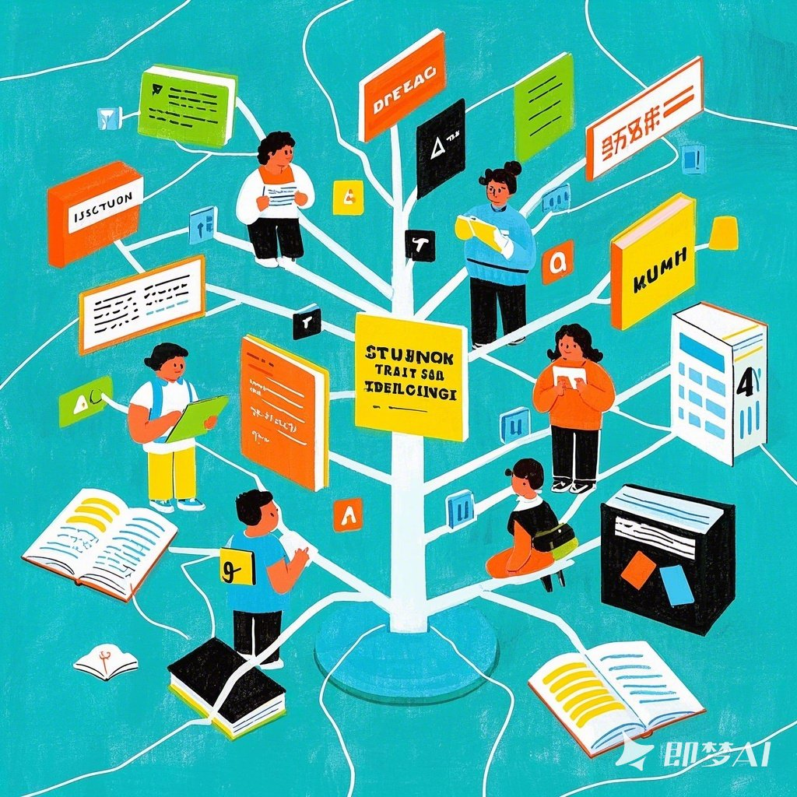

5.1 AI打造个性化学习路径
相关知识
AIGC通过其强大的数据处理与内容生成能力，为学习者打造高度个性化的学习路径。AIGC不仅能够根据学生的学习进度、知识掌握情况和兴趣偏好动态调整学习内容，还能提供实时反馈、跨学科资源推荐以及沉浸式学习体验，真正实现“因材施教”。
自适应学习
学习路径
推荐
自动生成
学习材料
实时
反馈与评估
跨学科
资源推荐
个性化
学习计划
智能匹配学习内容，分析薄弱点，提供个性化练习题和题目讲解。
规划最优学习路线，推荐适配课程资源，提升学习效率。
快速生成习题，支持分层练习，减轻学生和老师的负担。
即时批改作业，生成可视化报告，精准定位学习的问题。
推荐跨学科、关联学科的课程资源，促进知识融会贯通。
AI定制个性化学习方案，动态调整任务，确保高效学习。
Notes:
在当今知识爆炸的时代，如何高效梳理庞杂的知识体系、精准定位学习短板并实现跨学科知识的融合与创新，已成为每位学习者面临的挑战。AIGC智能学习助手以其强大的数据处理与生成能力，为学习者提供了全新的解决方案。它不仅能帮助你快速梳理知识体系，生成清晰的思维导图，让复杂的学习内容一目了然；还能通过智能评估，精准定位你的知识短板，提供个性化的学习路径与资源推荐，确保每一步学习都有的放矢。此外，AIGC还能打破学科壁垒，推荐跨学科的课程资源与学习路径，帮助你轻松跨越专业界限，促进知识的融合与创新。无论是巩固专业知识，还是拓展综合素养，AIGC都将成为你学习路上的得力助手，让知识的获取与应用更加高效、智能。
AIGC通过其强大的数据处理与内容生成能力，为学习者打造高度个性化的学习路径。AIGC不仅能够根据学生的学习进度、知识掌握情况和兴趣偏好动态调整学习内容，还能提供实时反馈、跨学科资源推荐以及沉浸式学习体验，真正实现“因材施教”。

Slide 12
5.1 AI打造个性化学习路径
案例一、梳理知识体系，生成思维导图。
工具：Deepseek+思维导图工具（markmap）
提示词错误示例：
请帮我梳理《法治思想概论》之“法治的价值取向”的知识体系。
内容辨析：
生成内容的结构和字数难以控制，导致输出结果不符合预期；同时，由于提问者的身份背景不清晰，AIGC无法根据其具体情况生成个性化内容，也难以有针对性地输出重点知识，从而降低了内容的实用性和精准性。
Notes:
案例一、梳理知识体系，生成思维导图。
工具：Deepseek+思维导图工具（markmap）
提示词错误示例：
请帮我梳理《法治思想概论》之“法治的价值取向”的知识体系。
生成内容的结构和字数难以控制，导致输出结果不符合预期；同时，由于提问者的身份背景不清晰，AIGC无法根据其具体情况生成个性化内容，也难以有针对性地输出重点知识，从而降低了内容的实用性和精准性。

Slide 13
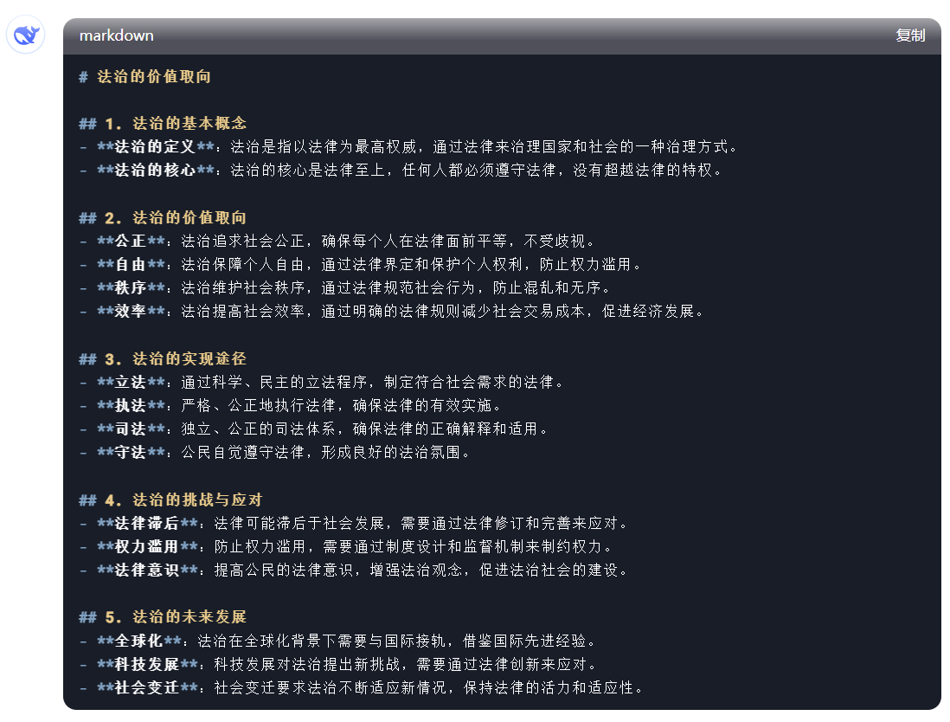
5.1 AI打造个性化学习路径
案例一、梳理知识体系，生成思维导图。
提示词公式：角色+背景+任务+要求+输出格式
提示词优化：
假设你是大学法制思想概论课程老师，我是大一新生，我正在学习《法治思想概论》之“法治的价值取向”，请你从专业角度帮助我梳理该章的知识体系，并对每一项做1-2句话的简介，以markdown的形式输出。
输出结果：
Notes:
提示词公式：角色+背景+任务+要求+输出格式
提示词优化：
假设你是大学法制思想概论课程老师，我是大一新生，我正在学习《法治思想概论》之“法治的价值取向”，请你从专业角度帮助我梳理该章的知识体系，并对每一项做1-2句话的简介，以markdown的形式输出。

Slide 14
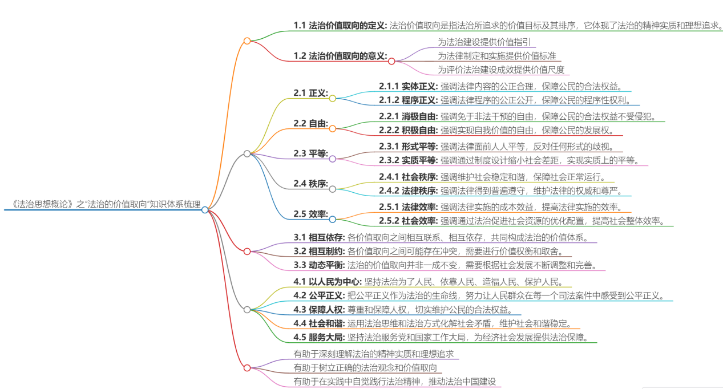
5.1 AI打造个性化学习路径
案例一、梳理知识体系，生成思维导图。
Deepseek生成了“法治的价值取向” 的知识体系，并对每个部分进行简要介绍。我们可以使用思维导图工具（如XMind、MindMaster 等）将其转化为可视化的思维导图。本教材为大家演示使用在线工具markmap生成思维导图，帮助同学们了解导入markdown文本快速生成思维导图的过程。在浏览器打开链接https://markmap.js.org/repl，复制Deepseek生成的markdown格式文本，并粘贴到markmap网站的左侧编辑框，即可看到生成的思维导图。
Notes:
Deepseek生成了“法治的价值取向” 的知识体系，并对每个部分进行简要介绍。我们可以使用思维导图工具（如XMind、MindMaster 等）将其转化为可视化的思维导图。本教材为大家演示使用在线工具markmap生成思维导图，帮助同学们了解导入markdown文本快速生成思维导图的过程。在浏览器打开链接https://markmap.js.org/repl，复制Deepseek生成的markdown格式文本，并粘贴到markmap网站的左侧编辑框，即可看到生成的思维导图。

Slide 15

5.1 AI打造个性化学习路径
案例一、梳理知识体系，生成思维导图。
【法治精神 筑基未来】：法治思想引领前行之路
在新时代的法治征程中，我国法治建设以全面依法治国的宏伟蓝图为指引，稳步前行，展现出法治中国的强大力量与无限前景。近年来，我国法治体系不断完善，法治观念深入人心，法治实践成果丰硕，彰显了中国人民对法治精神的崇尚与追求，致敬法治建设者的智慧与奉献。在法治思想的熏陶下，一系列法治实践如法治政府建设、司法体制改革、全民普法教育等在国际舞台上熠熠生辉，是法治工作者智慧与创新的结晶，展现中国法治建设的开拓进取。从“法治观念淡薄”到“法治信仰坚定”，我国凭借法治建设的深入推进，成为全球法治发展的积极参与者和推动者。这一转变，不仅是我国法治实力的提升，更是中华民族法治精神的彰显，体现了我们建设法治国家、迈向法治社会的坚定信念。
序号 | 问道解惑 | 二维码
1 | 为什么说司法责任制是司法公正的“守门人”？ | 扫码智能体
2 | 从“立案难”到“立案登记制”，再到司法责任制改革，反映了我国司法改革怎样的价值取向？
3 | 在AI时代，如何既保障司法责任又适应智慧法院建设？
Notes:
在新时代的法治征程中，我国法治建设以全面依法治国的宏伟蓝图为指引，稳步前行，展现出法治中国的强大力量与无限前景。近年来，我国法治体系不断完善，法治观念深入人心，法治实践成果丰硕，彰显了中国人民对法治精神的崇尚与追求，致敬法治建设者的智慧与奉献。在法治思想的熏陶下，一系列法治实践如法治政府建设、司法体制改革、全民普法教育等在国际舞台上熠熠生辉，是法治工作者智慧与创新的结晶，展现中国法治建设的开拓进取。从“法治观念淡薄”到“法治信仰坚定”，我国凭借法治建设的深入推进，成为全球法治发展的积极参与者和推动者。这一转变，不仅是我国法治实力的提升，更是中华民族法治精神的彰显，体现了我们建设法治国家、迈向法治社会的坚定信念。为什么说司法责任制是司法公正的“守门人”？从“立案难”到“立案登记制”，再到司法责任制改革，反映了我国司法改革怎样的价值取向？在AI时代，如何既保障司法责任又适应智慧法院建设？

Slide 16
5.1 AI打造个性化学习路径
案例二、自我学习评估，定制个性化学习路径与学习资源。
工具：Deepseek
提示词错误示例：
请根据《法治思想概论》之“法治的价值取向”的知识体系帮我完成自我评估。
内容辨析：
大模型在理解提示词提问的具体需求时存在局限性，无法精准把握实际需求；同时，大模型只提供了知识体系中的重难点内容，而无法根据个人的具体情况和需求进行个性化的评估和指导
Notes:
案例二、自我学习评估，定制个性化学习路径与学习资源。
工具：Deepseek
提示词错误示例：
请根据《法治思想概论》之“法治的价值取向”的知识体系帮我完成自我评估。
大模型在理解提示词提问的具体需求时存在局限性，无法精准把握实际需求；同时，大模型只提供了知识体系中的重难点内容，而无法根据个人的具体情况和需求进行个性化的评估和指导。

Slide 17
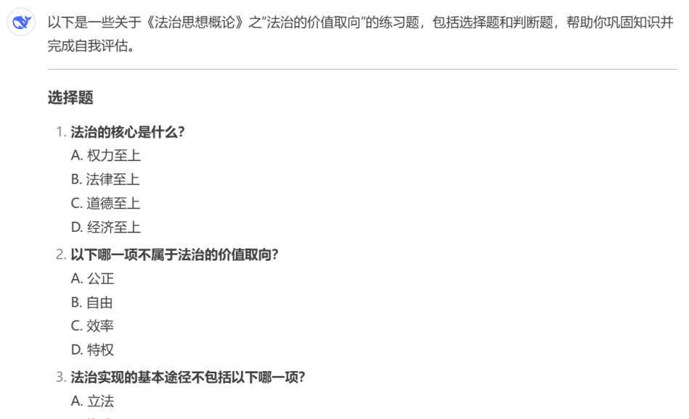
5.1 AI打造个性化学习路径
案例二、自我学习评估，定制个性化学习路径与学习资源。
提示词公式：评估方法+个性化学习路径+个性化资源
提示词优化：
我学习了《法治思想概论》之“法治的价值取向”，请帮我出一些练习题目（选择题、判断题）来巩固知识，并完成自我评估。
输出结果：
Notes:
提示词公式：评估方法+个性化学习路径+个性化资源
提示词优化：
我学习了《法治思想概论》之“法治的价值取向”，请帮我出一些练习题目（选择题、判断题）来巩固知识，并完成自我评估。
当我们完成练习作答后，Deepseek就可以帮我们评估知识薄弱点，并推送提升学习方法与资源。

Slide 18
5.1 AI打造个性化学习路径
案例三、推荐跨学科课程资源和学习路径，促进知识的融合与创新。
工具：Deepseek
提示词错误示例：
我想成为一名制造业的企业法务，从事合同管理、合规审查、知识产权保护的工作，我需要掌握哪些知识？
内容辨析：
大模型生成的内容过于笼统，缺乏系统化的知识结构，难以形成完整的知识体系；同时，这些内容未能根据学生的具体情况进行个性化定制，导致其缺乏实际的学习价值和针对性。
Notes:
案例三、推荐跨学科课程资源和学习路径，促进知识的融合与创新。
工具：DeepSeek
提示词错误示例：
我想成为一名制造业的企业法务，从事合同管理、合规审查、知识产权保护的工作，我需要掌握哪些知识？
大模型生成的内容过于笼统，缺乏系统化的知识结构，难以形成完整的知识体系；同时，这些内容未能根据学生的具体情况进行个性化定制，导致其缺乏实际的学习价值和针对性。

Slide 19
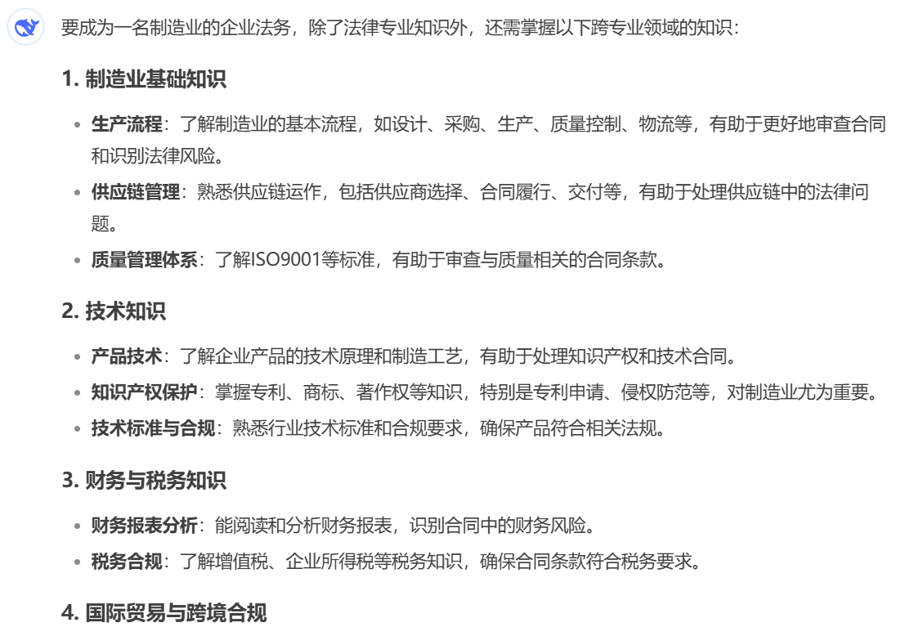
5.1 AI打造个性化学习路径
案例三、推荐跨学科课程资源和学习路径，促进知识的融合与创新。
提示词公式：角色+背景+任务+明确跨学科学习需求
提示词优化：
我是一名法律专业的在校大学生，未来想成为一名制造业的企业法务，从事合同管理、合规审查、知识产权保护的工作，假设你是一位在制造业有丰富经验的企业法务，请你从专业角度告诉我我需要掌握哪些跨专业的知识？
输出结果：
Notes:
提示词公式：角色+背景+任务+明确跨学科学习需求
提示词优化：
我是一名法律专业的在校大学生，未来想成为一名制造业的企业法务，从事合同管理、合规审查、知识产权保护的工作，假设你是一位在制造业有丰富经验的企业法务，请你从专业角度告诉我我需要掌握哪些跨专业的知识？

Slide 20



5.1 AI打造个性化学习路径
任务拓展
测试自己的英语词汇量并生成学习建议和学习资源推荐。
生成急救技能学习计划，包含CPR操作、注意事项等。
梳理一个中国近现代史知识体系的思维导图。
评估英语词汇量
急救技能学习
历史知识梳理
序号 | 知识点 | 技能点 | 二维码
1 | 评估方法+个性化学习路径+个性化资源 | 明确评估方式，例如测试题题型等 | 扫码 AI评测智能体
2 | 角色+背景+任务+技能学习需求 | 明确自身知识背景和技能学习需求
3 | 提示词约束输出格式 | 输出markdown格式，快速生成思维导图
Notes:
任务拓展，请扫描后面的智能体，选择一个话题，依据下列表格中的知识与技能要求，设计提示词，完成下列任务。

Slide 21






5.2 AI助力四级英语高频词汇备战计划
相关知识
AIGC在外语学习中展现了强大的技术优势，通过实时语音识别与反馈、多语言翻译与解释、沉浸式语言环境模拟等功能，帮助学习者提升口语、听力、阅读和写作能力。AIGC还能生成智能词汇与语法练习，跟踪学习进度并提供个性化建议，同时辅助写作，改进语法与逻辑问题。这些功能不仅增强了学习的互动性和趣味性，还为学习者提供了高效、精准的语言学习支持。
实时语音
识别与反馈
多语言
翻译与解释
沉浸式语言环境模拟
智能词汇
与语法练习
学习进度
跟踪与评估
智能
写作辅助
AI实时评估发音语调，提供纠错建议，提升学生口语能力。
AI提供多语言互译，消除语言障碍，提供丰富学习资源。
AI模拟真实场景对话，提升语言应用能力，降低学习压力。
AI生成针对性练习，巩固语言基础，提升学生学习效果。
AI分析学生学习数据，生成可视化报告，优化学习计划。
AI提供写作建议，智能批改反馈，提升学生的写作质量。
Notes:
在英语学习中，词汇是阅读、写作、听力和口语的基石。AIGC全方位赋能外语学习，精准解析高频词汇，帮助大学生轻松应对四级考试与未来工作挑战。本节任务将利用AIGC的强大功能，制定科学高效的背单词计划，助你快速提升词汇量。首先，AIGC会根据你的学习进度和目标，生成个性化的背单词计划，确保每天的学习任务既合理又高效。接着，AIGC提供多样化的学习方式，帮助你深入理解并掌握每个单词的用法。此外，AIGC还会生成针对性的知识练习，如填空、选择和翻译题，巩固学习成果。完成任务后，你还可以使用工程化提示词让AIGC为你生成专属复习方案。让我们一起开启高效背单词之旅，轻松攻克四级词汇难关！AIGC在外语学习中展现了强大的技术优势，通过实时语音识别与反馈、多语言翻译与解释、沉浸式语言环境模拟等功能，帮助学习者提升口语、听力、阅读和写作能力。AIGC还能生成智能词汇与语法练习，跟踪学习进度并提供个性化建议，同时辅助写作，改进语法与逻辑问题。这些功能不仅增强了学习的互动性和趣味性，还为学习者提供了高效、精准的语言学习支持。

Slide 22
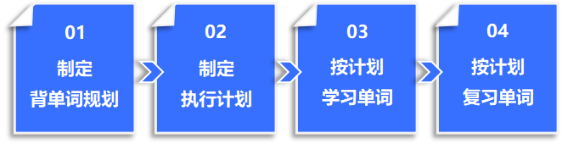
5.2 AI助力四级英语高频词汇备战计划
任务实施
Notes:
在备战大学英语四级考试的过程中，高频词汇的掌握至关重要。借助AI技术，我们可以制定科学高效的词汇学习计划，提高记忆效果，优化复习策略。本任务旨在利用AI辅助完成四级高频词汇的系统化学习，主要包括以下步骤：首先，制定科学合理的背单词规划，确保学习内容有针对性；其次，设计可执行的学习计划，以确保学习进度的可持续性；随后，严格按照计划进行词汇学习，利用AI进行实时互动学习，提升记忆效率；最后，基于计划进行阶段性复习，利用AI强化记忆并巩固学习成果。通过这一系统性以提示词构建的实施计划，考生可以高效掌握四级高频词汇，为考试奠定坚实基础。

Slide 23
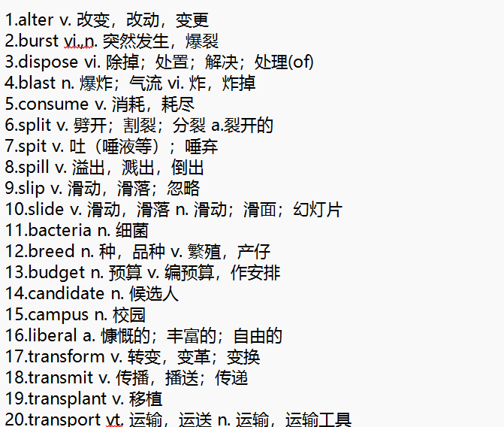
5.2 AI助力四级英语高频词汇备战计划
步骤一、制定四级英语高频词的背单词计划。
提示词公式：背景+目标+资料投喂+任务要求
提示词示例：
（1）投喂资料：四级高频词汇列表“高频单词表.txt”。
（2）提示词：
我是一名大一学生，上传资料是一个四级英语高频词汇表，共有687个单词，我需要在两个月内熟练记忆，请为我制定一个细化到每一天的背单词计划。
Notes:
步骤一、制定四级英语高频词的背单词计划。
提示词公式：背景+目标+资料投喂+任务要求
提示词示例：
（1）投喂资料：四级高频词汇列表“高频单词表.txt”。
（2）提示词：
我是一名大一学生，上传资料是一个四级英语高频词汇表，共有687个单词，我需要在两个月内熟练记忆，请为我制定一个细化到每一天的背单词计划。

Slide 24
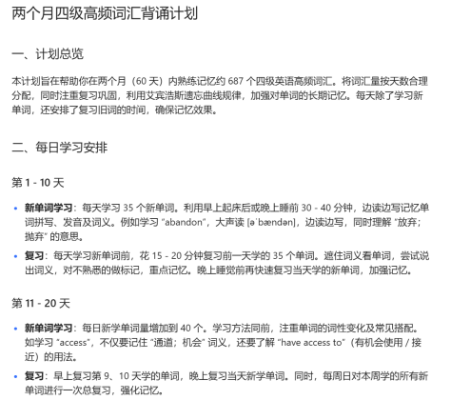
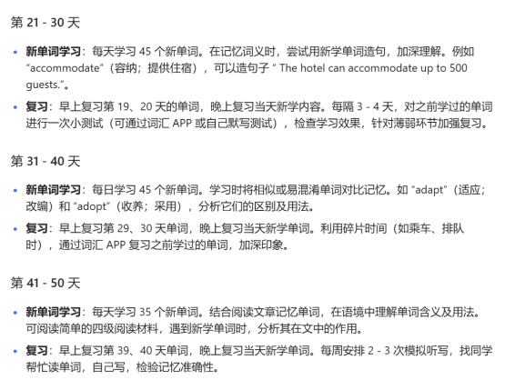
5.2 AI助力四级英语高频词汇备战计划
步骤一、制定四级英语高频词的背单词计划。
输出结果：
内容辨析：
在利用大模型辅助学习时，需精心设计资料投喂策略：1）筛选核心知识点和典型案例；2）构建结构化知识框架。制定计划时要注重提示词设计，确保计划既系统全面又可操作执行，实现高效的人机协同学习。
Notes:
在利用大模型辅助学习时，需精心设计资料投喂策略：1）筛选核心知识点和典型案例；2）构建结构化知识框架。制定计划时要注重提示词设计，确保计划既系统全面又可操作执行，实现高效的人机协同学习。

Slide 25
5.2 AI助力四级英语高频词汇备战计划
步骤二、规划详细的背单词执行计划。
提示词公式：资料投喂+任务要求
提示词示例：
（1）投喂资料：“高频单词表.txt”。
（2）提示词：
  请根据上述背单词计划为我制定一个细化到每一天的背单词计划。
  具体要求：
  1.计划须你为我规划的两个月四级高频词汇背诵计划；
  2.为我细化到每一天需要背诵的单词在“高频词汇”表中的序号；
  3.已经学习并进入复习阶段的单词，请为我提供随机乱序后的序号，保证每个单词都进行了复习；
  4.请不要省略序号，输出完整的60天的所有内容。
  输出格式要求：
  1.以表格形式输出；
  2.输出格式为天数序号、背诵的单词序号、复习的单词序号。
Notes:
步骤二、规划详细的背单词执行计划。
提示词公式：资料投喂+任务要求
提示词示例：
（1）投喂资料：“高频单词表.txt”。
（2）提示词：
请根据上述背单词计划为我制定一个细化到每一天的背单词计划。
具体要求：
1.计划须你为我规划的两个月四级高频词汇背诵计划；
2.为我细化到每一天需要背诵的单词在“高频词汇”表中的序号；
3.已经学习并进入复习阶段的单词，请为我提供随机乱序后的序号，保证每个单词都进行了复习；
4.请不要省略序号，输出完整的60天的所有内容。
输出格式要求：
1.以表格形式输出；
2.输出格式为天数序号、背诵的单词序号、复习的单词序号。

Slide 26
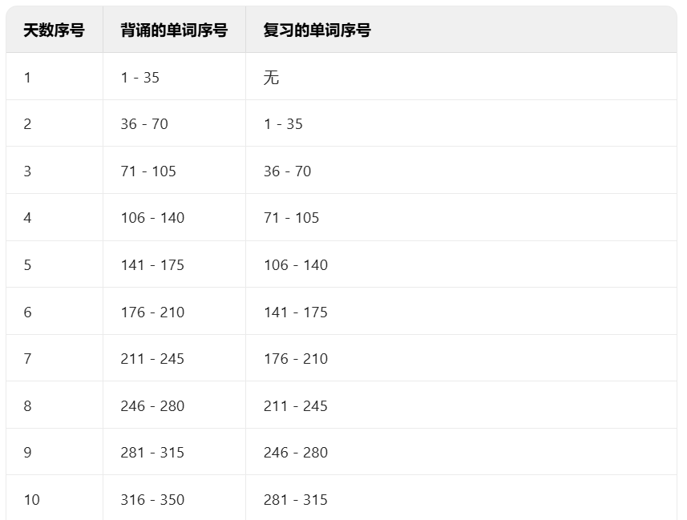
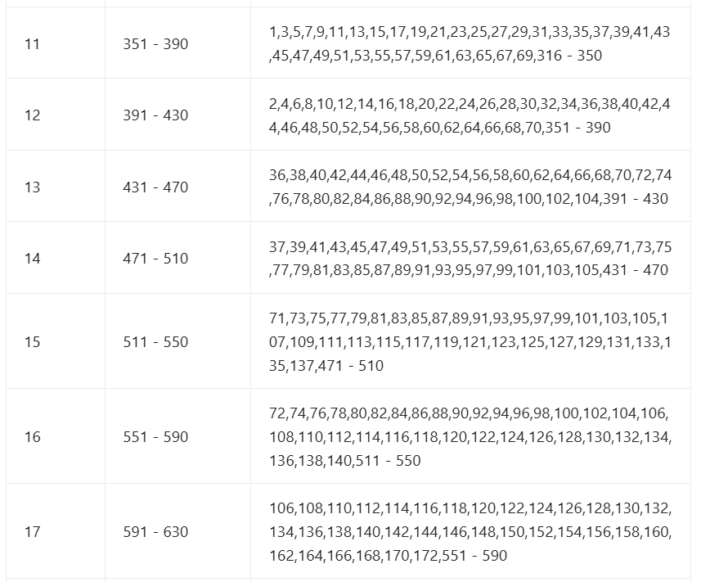
5.2 AI助力四级英语高频词汇备战计划
步骤二、规划详细的背单词执行计划。
输出结果：
内容辨析：
由于大模型存在记忆局限，我们需要建立一套基于序号的资料信息检索方法来突破这一限制。该策略通过细化的每一天的序号，既克服了大模型的记忆缺陷，又实现了学习过程的精准追溯。每次交互时提供相关序号，相当于为模型建立了"临时记忆库"，确保学习连贯性。
Notes:
由于大模型存在记忆局限，我们需要建立一套基于序号的资料信息检索方法来突破这一限制。该策略通过细化的每一天的序号，既克服了大模型的记忆缺陷，又实现了学习过程的精准追溯。每次交互时提供相关序号，相当于为模型建立了"临时记忆库"，确保学习连贯性。

Slide 27
5.2 AI助力四级英语高频词汇备战计划
步骤三、执行背单词计划中的单词学习任务。
提示词公式：资料投喂+任务要求+工程化指令
提示词示例：
（1）投喂资料：“高频单词表.txt”。
（2）提示词：（以第1天学习高频词汇表中序号1-35的单词为例。）
请辅助我学习词汇表中序号为1-35的单词。学习步骤如下：
  1.当我输入“新单词”指令时，为我列出一个单词的信息，包括中文定义，英语定义、词源、词根词缀、短语搭配和短句。
  2.当我输入“出题”时，为我出一道跟这个单词有关的选择题或填空题，帮我加深记忆。要求：先给出题目，由我来回答，由你来判断对错并给出解析。
  3.当我输入“下一题”时，为我再出一道跟这个单词有关的选择题或填空题，帮我加深记忆。要求：先给出题目，由我来回答，由你来判断对错并给出解析。
  4.我可以针对这个单词进行提问，你来为我解答帮我加深单词记忆。
  5.当全部单词学习完成后，提示我今天的单词学习圆满结束。
Notes:
步骤三、执行背单词计划中的单词学习任务。
提示词公式：资料投喂+任务要求+工程化指令
提示词示例：
（1）投喂资料：“高频单词表.txt”。
（2）提示词：（以第1天学习高频词汇表中序号1-35的单词为例。）
请辅助我学习词汇表中序号为1-35的单词。学习步骤如下：
1.当我输入“新单词”指令时，为我列出一个单词的信息，包括中文定义，英语定义、词源、词根词缀、短语搭配和短句。
2.当我输入“出题”时，为我出一道跟这个单词有关的选择题或填空题，帮我加深记忆。要求：先给出题目，由我来回答，由你来判断对错并给出解析。
3.当我输入“下一题”时，为我再出一道跟这个单词有关的选择题或填空题，帮我加深记忆。要求：先给出题目，由我来回答，由你来判断对错并给出解析。
4.我可以针对这个单词进行提问，你来为我解答帮我加深单词记忆。
5.当全部单词学习完成后，提示我今天的单词学习圆满结束。

Slide 28
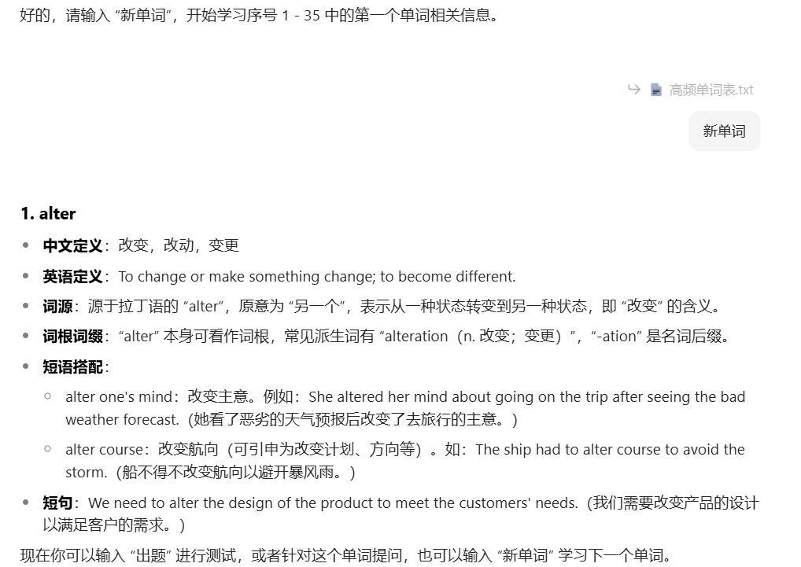
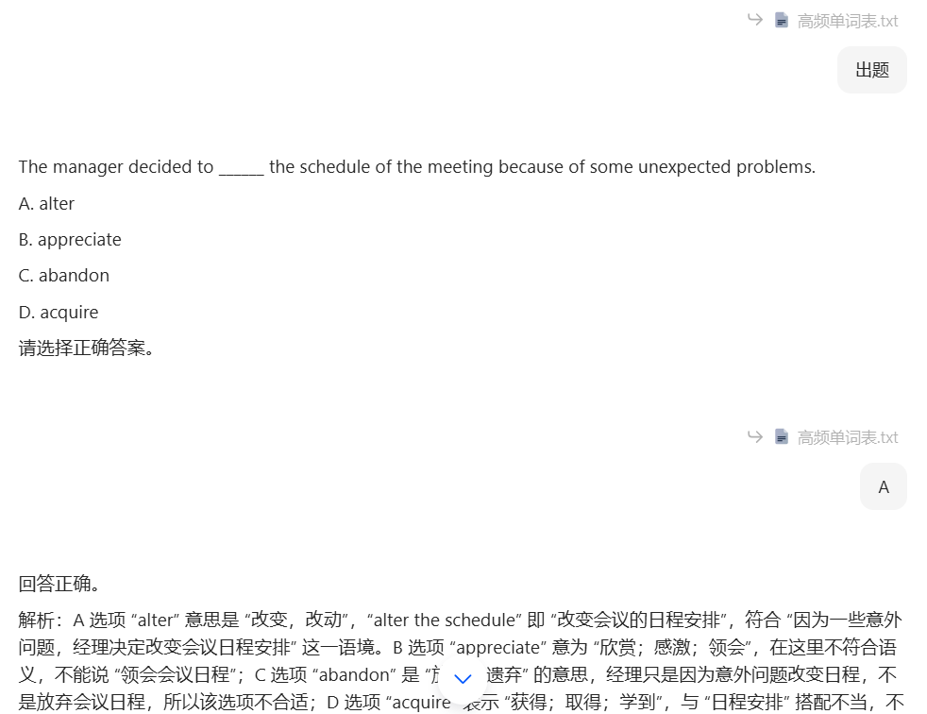
5.2 AI助力四级英语高频词汇备战计划
步骤三、执行背单词计划中的单词学习任务。
输出结果：
内容辨析：
这是一套结构化的逐步执行学习计划提示词：在学习新单词的过程中，首先掌握单词的含义，随后通过练习题来加深记忆，并且在学习过程中可以随时提出问题以深化理解。如此循序渐进，通过实时的互动交流，有效提升学习效率。
Notes:
这是一套结构化的逐步执行学习计划提示词：在学习新单词的过程中，首先掌握单词的含义，随后通过练习题来加深记忆，并且在学习过程中可以随时提出问题以深化理解。如此循序渐进，通过实时的互动交流，有效提升学习效率。

Slide 29
5.2 AI助力四级英语高频词汇备战计划
步骤四、执行背单词计划中的单词复习任务。
提示词公式：资料投喂+任务要求+工程化指令
提示词示例：
（1）投喂资料：“高频单词表.txt”。
（2）提示词：（以第2天复习计划中，高频词汇表中序号1-35的单词复习为例。）
  请辅助我复习词汇表中序号为1 - 35的单词。学习步骤如下：
  1.当我输入“新单词”指令时，显示一个单词，由我来思考它的意思。
  2.当我输入“词义”时，为我列出这个单词的信息，包括中文定义，英语定义、词源、词根词缀、短语搭配和短句。
  3.当我输入“出题”时，为我出一道跟这个单词有关的选择题或填空题。要求：先给出题目，由我来回答，由你来判断对错并给出解析。
  4.当我输入“下一题”时，为我再出一道跟这个单词有关的选择题或填空题，帮我加深记忆。要求：先给出题目，由我来回答，由你来判断对错并给出解析。
  5.我可以针对这个单词进行提问，你来为我解答帮我加深单词记忆。
  6.当全部单词复习完成后，提示我今天的单词复习圆满结束。
Notes:
步骤四、执行背单词计划中的单词复习任务。
提示词公式：资料投喂+任务要求+工程化指令
提示词示例：
（1）投喂资料：“高频单词表.txt”。
（2）提示词：（以第2天复习计划中，高频词汇表中序号1-35的单词复习为例。）
请辅助我复习词汇表中序号为1 - 35的单词。学习步骤如下：
1.当我输入“新单词”指令时，显示一个单词，由我来思考它的意思。
2.当我输入“词义”时，为我列出这个单词的信息，包括中文定义，英语定义、词源、词根词缀、短语搭配和短句。
3.当我输入“出题”时，为我出一道跟这个单词有关的选择题或填空题。要求：先给出题目，由我来回答，由你来判断对错并给出解析。
4.当我输入“下一题”时，为我再出一道跟这个单词有关的选择题或填空题，帮我加深记忆。要求：先给出题目，由我来回答，由你来判断对错并给出解析。
5.我可以针对这个单词进行提问，你来为我解答帮我加深单词记忆。
6.当全部单词复习完成后，提示我今天的单词复习圆满结束。

Slide 30
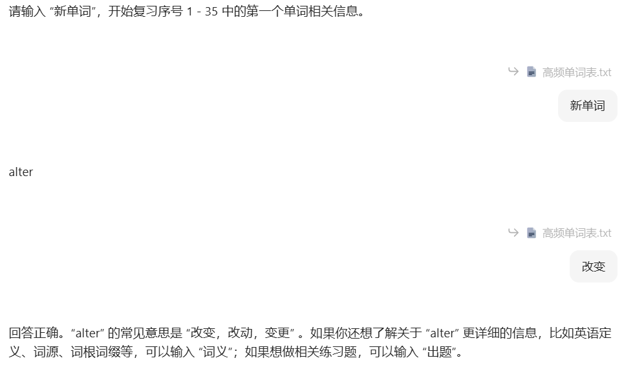
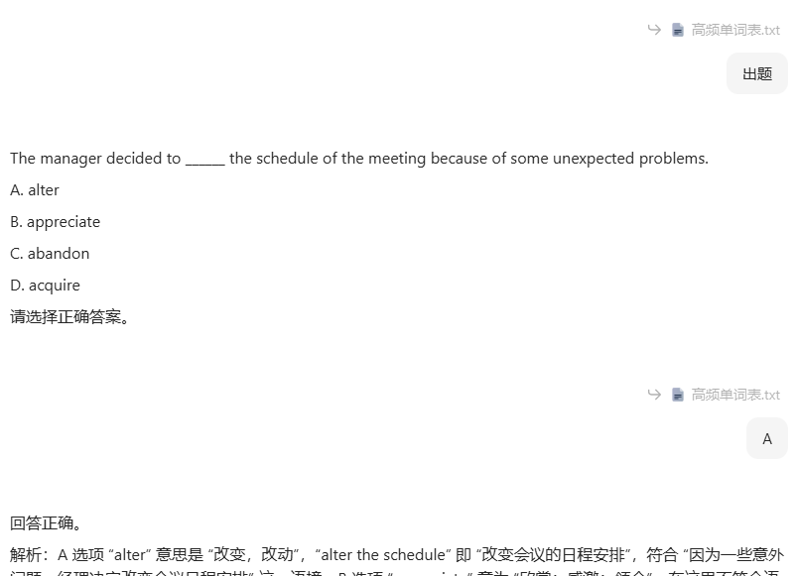
5.2 AI助力四级英语高频词汇备战计划
步骤四、执行背单词计划中的单词复习任务。
输出结果：
内容辨析：
这是一套结构化的逐步复习计划提示词：在复习单词时，首先依据大模型展示的单词，回顾并巩固其含义，接着通过练习题来进一步强化记忆。在整个复习过程中，随时可以提出问题以深入理解和消化知识。如此有条不紊地进行，借助实时的互动交流，有效提升复习的效率和效果。
Notes:
这是一套结构化的逐步复习计划提示词：在复习单词时，首先依据大模型展示的单词，回顾并巩固其含义，接着通过练习题来进一步强化记忆。在整个复习过程中，随时可以提出问题以深入理解和消化知识。如此有条不紊地进行，借助实时的互动交流，有效提升复习的效率和效果。

Slide 31
5.2 AI助力四级英语高频词汇备战计划
构建工程化提示词（1/3）
投喂资料：
“高频单词表.txt”
提示词框架：
#角色: 我是一名大一学生。
#背景：上传资料是一个四级英语高频词汇表，共有687个单词，我需要在两个月内熟练记忆。
#任务：请为我制定一个细化到每一天的背单词计划，并协助我完成细化到每一天的单词学习和复习任务。
#流程要求：
##第一步：制定计划
请等待我输入具体的备战时长，然后为我制定一个细化到每一天的背单词计划，你将根据我的进一步指令调整背单词计划。
##第二步：制定执行计划
当我输入“制定执行计划”指令时，请你根据第一步生成的背单词计划，为我制定每一天的执行计划。
###具体要求：
1.为我细化到每一天需要背诵的单词在“高频词汇”表中的序号；
2.已经学习并进入复习阶段的单词，请为我提供随机乱序后的序号，保证每个单词都进行了复习；
3.请不要省略序号，输出完整的60天的所有内容。
Notes:
将方才的四个步骤有效整合，可以构造工程化提示词，系统化、流程化执行四级英语高频词汇备战计划。
提示词框架包括角色、背景、任务、流程要求

Slide 32
5.2 AI助力四级英语高频词汇备战计划
构建工程化提示词（2/3）
###输出格式要求：
1.以表格形式输出；
2.输出格式为天数序号、背诵的单词序号、复习的单词序号。
##第三步：单词学习任务
1.当我输入“学习新单词”指令时，请提示我输入需要学习的“高频单词表.txt”中的单词序号，并记录成为单词学习序号。
2.当我输入“新单词”指令时，仅显示一个单词的信息，包括中文定义，英语定义、词源、词根词缀、短语搭配和短句。
3.当我输入“出题”时，为我出一道跟这个单词有关的选择题或填空题，帮我加深记忆。要求：先给出题目，由我来回答，由你来判断对错并给出解析。
4.当我输入“下一题”时，为我再出一道跟这个单词有关的选择题或填空题，帮我加深记忆。要求：先给出题目，由我来回答，由你来判断对错并给出解析。
5.我可以针对这个单词进行提问，你来为我解答帮我加深单词记忆。
6.当我输入的单词序号中的单词全部学习完成后，提示我今天的单词学习圆满结束。
Notes:
单词学习任务

Slide 33
5.2 AI助力四级英语高频词汇备战计划
构建工程化提示词（3/3）
##第四步：单词复习任务
1.当我输入“复习单词”指令时，请提示我输入需要复习的“高频单词表.txt”中的单词序号，并记录成为单词复习序号。
2.当我输入“新单词”指令时，仅显示一个单词，由我来思考它的意思。
3.当我输入“词义”时，为我列出这个单词的信息，包括中文定义，英语定义、词源、词根词缀、短语搭配和短句。
4.当我输入“出题”时，为我出一道跟这个单词有关的选择题或填空题。要求：先给出题目，由我来回答，由你来判断对错并给出解析。
5.当我输入“下一题”时，为我再出一道跟这个单词有关的选择题或填空题，帮我加深记忆。要求：先给出题目，由我来回答，由你来判断对错并给出解析。
6.我可以针对这个单词进行提问，你来为我解答帮我加深单词记忆。
7.当全部单词复习完成后，提示我今天的单词复习圆满结束。
Notes:
单词复习任务

Slide 34
5.2 AI助力四级英语高频词汇备战计划
任务拓展
根据自身的英语水平生成一组词汇练习题（如填空、选择等）。
生成包含四级英语高频词的阅读文章，并附5个阅读理解题。
生成一个餐厅点餐的英语对话场景，并提供角色扮演练习。
个性化词汇练习
阅读理解
模拟日常对话
序号 | 知识点 | 技能点 | 二维码
1 | 自我评估+结构化提示词 | 利用大模型完成英语水平评估，并利用结构化提示词进行事实交互式练习 | 扫码 AI评测智能体
2 | 自动内容生成+实时批改反馈 | 利用结构化提示词，完成阅读理解，并通过实时反馈进行学习
3 | 角色+背景+任务+语音工具 | 使用文心一言APP通过语音与大模型交互模拟英语日常对话
Notes:
任务拓展，请扫描后面的智能体，选择一个话题，依据下列表格中的知识与技能要求，设计提示词，完成下列任务。

Slide 35



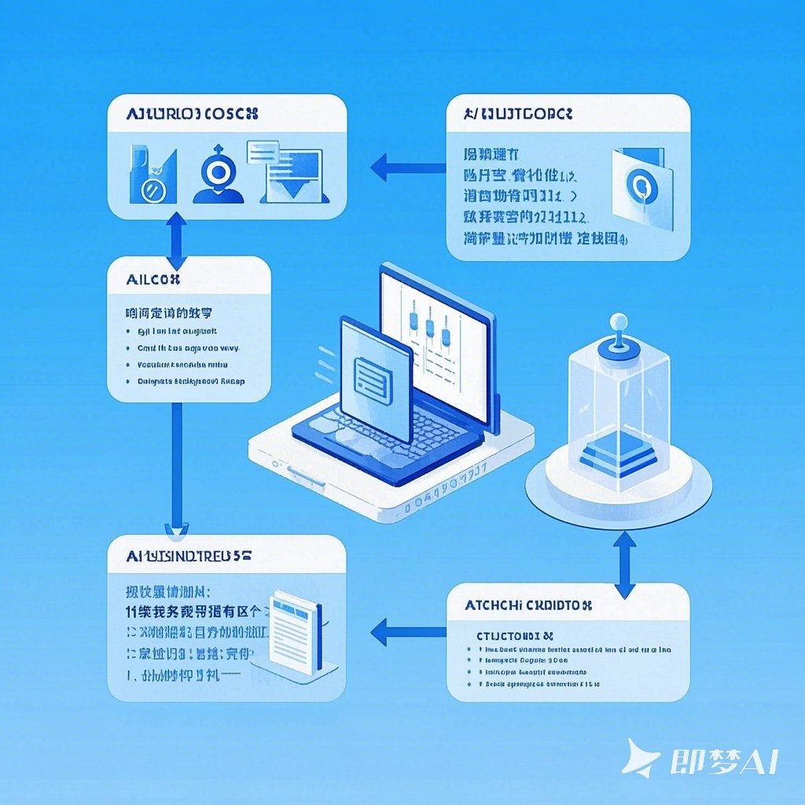


5.3 AI辅助研读学术论文
相关知识
AIGC在辅助研读学术论文中展现了强大的技术优势，通过自动生成论文摘要、提取关键信息、生成文献综述等功能，帮助研究者快速掌握论文核心内容。AIGC还能提供术语解释、背景知识补充、多语言翻译支持，以及生成批注与笔记，帮助研究者克服语言障碍，提升阅读效率。这些功能不仅简化了文献研读流程，还为研究者提供了高效、精准的学术支持。
论文
摘要生成
关键信息
提取
文献综述
生成
术语解释
与知识补充
论文
翻译支持
批注
笔记生成
AI自动提炼论文核心内容，生成简明摘要，便于快速筛选阅读。
AI提取研究问题、方法、结果等关键信息，快速把握论文要点。
AI综合分析多篇文献，自动生成结构化综述，掌握领域研究现状。
AI识别专业术语，提供详细解释和相关文献，辅助理解论文内容。
AI实现多语言互译，提供词汇语法解析，突破语言理解障碍。
AI智能标记重要段落，自动生成批注笔记，优化文献阅读体验。
Notes:
学术论文作为学术研究与知识传播的重要载体，往往蕴含着深刻的专业知识、精密的理论方法及复杂的技术说明，这使得许多同学在面对它们时感到力不从心，难以全面掌握其精髓。尤其是英文论文，除了专业知识的挑战外，还额外增加了语言理解的障碍，进一步加大了阅读的难度。在本节任务中，AIGC将成为你的得力助手，帮助你巧妙地运用AI工具，快速而准确地提炼出论文的核心内容，迅速抓住研究的重点与亮点。通过AI的精准问答功能，你可以针对论文中的疑惑和难点进行有针对性的提问，从而得到及时且准确的解答，解决学术上的困惑。这种互动性的学习方式，将极大地提升你的阅读效率和理解深度，使你能够真正实现对全文的深度精读。让我们一起探索AI如何助力学术论文研读，突破语言与专业的双重壁垒！AIGC在辅助研读学术论文中展现了强大的技术优势，通过自动生成论文摘要、提取关键信息、生成文献综述等功能，帮助研究者快速掌握论文核心内容。AIGC还能提供术语解释、背景知识补充、多语言翻译支持，以及生成批注与笔记，帮助研究者克服语言障碍，提升阅读效率。这些功能不仅简化了文献研读流程，还为研究者提供了高效、精准的学术支持。

Slide 36
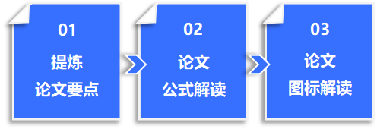
5.3 AI辅助研读学术论文
任务实施
工具：豆包AI
Notes:
在学术研究中，高效研读论文是获取专业知识、跟踪前沿进展的重要途径。AI技术的应用为论文研读提供了强大的辅助工具，使信息提炼、公式解析和图表解读更加高效、精准。本任务旨在利用AI技术辅助研读学术论文，主要包括以下步骤：首先，通过AI提取论文要点，快速理解核心内容；其次，利用AI解析论文中的数学公式，帮助理解其推导过程和实际意义；最后，借助AI解读论文中的图表信息，提升数据分析和可视化理解能力。通过这一系统化的方法，学生可以更高效地掌握论文内容，提升学术研究能力。

Slide 37
5.3 AI辅助研读学术论文
步骤一、提炼论文要点。
提示词公式：文档投喂+要点提问
将需要学习的论文文档拖拽到“上传文档”处，即可上传文档，通过有针对性的提问开始深入学习论文。在对话框根据自身情况和学习期望，对论文的要点提问。本任务以生成式人工智能的经典论文“Generative Adversarial Networks（GANs）.pdf”为例，进行论文要点学习。
提示词示例：
请从上传的文献中总结研究背景/研究目的/研究方法/研究结果/研究局限/未来研究方向。
Notes:
步骤一、提炼论文要点。
提示词公式：文档投喂+要点提问
将需要学习的论文文档拖拽到“上传文档”处，即可上传文档，通过有针对性的提问开始深入学习论文。在对话框根据自身情况和学习期望，对论文的要点提问。本任务以生成式人工智能的经典论文“Generative Adversarial Networks（GANs）.pdf”为例，进行论文要点学习。
提示词示例：
请从上传的文献中总结研究背景/研究目的/研究方法/研究结果/研究局限/未来研究方向。

Slide 38
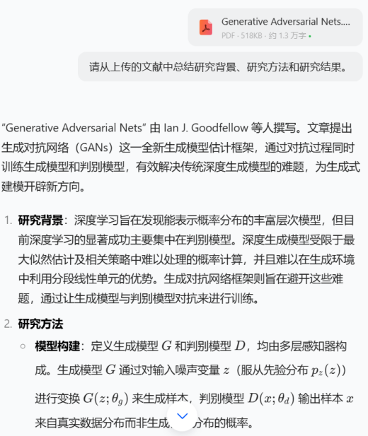
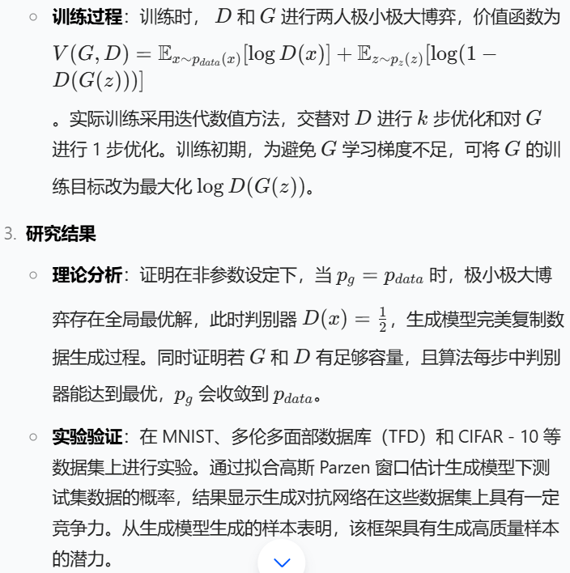
5.2 AI助力四级英语高频词汇备战计划
步骤一、制定四级英语高频词的背单词计划。
输出结果：
Notes:
如图所示，我们得到了详细的论文要点解读

Slide 39
5.3 AI辅助研读学术论文
步骤一、提炼论文要点。
提示词公式：重点/难点/感兴趣话题+进一步追问
通过对重难点、感兴趣的要点、自己不理解的知识点进行追问式学习，提升自己对文章的理解。
提示词示例：
请为我详细介绍论文中的生成式模型G。
Notes:
提示词公式：重点/难点/感兴趣话题+进一步追问
通过对重难点、感兴趣的要点、自己不理解的知识点进行追问式学习，提升自己对文章的理解。
提示词示例：
请为我详细介绍论文中的生成式模型G。

Slide 40
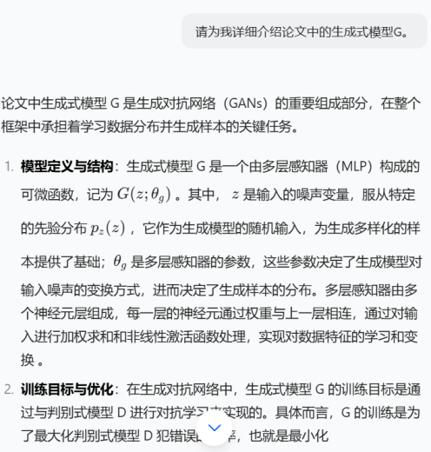
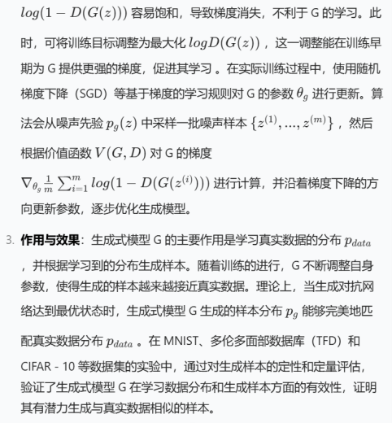
5.3 AI辅助研读学术论文
步骤一、提炼论文要点。
输出结果：
内容辨析：
在提问的过程中，我们可以借助大模型的引导，探索并学习相关的知识要点，通过不断追问，逐步深入，从而加深对论文核心要点的理解和把握。
Notes:
在提问的过程中，我们可以借助大模型的引导，探索并学习相关的知识要点，通过不断追问，逐步深入，从而加深对论文核心要点的理解和把握。

Slide 41
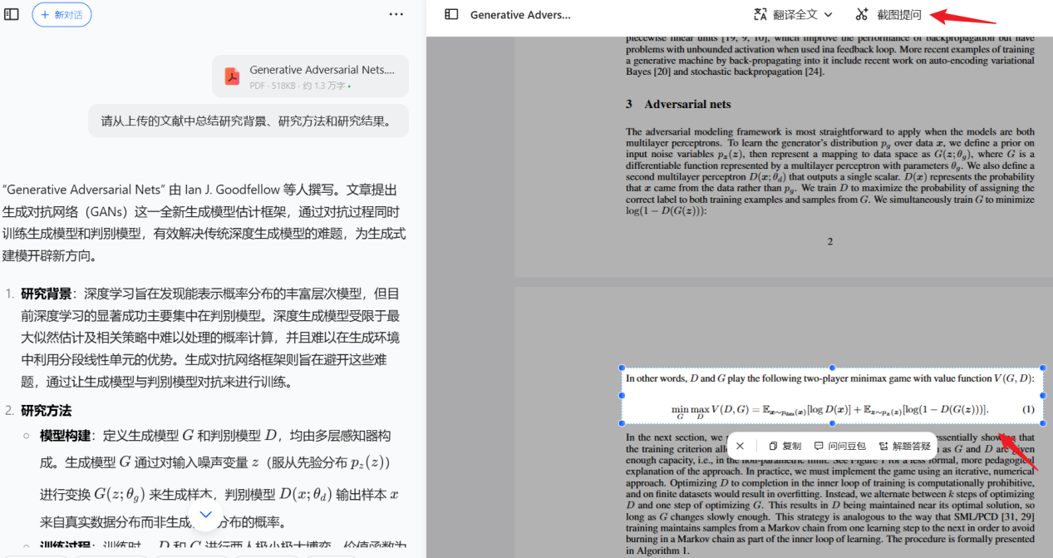
5.3 AI辅助研读学术论文
步骤二、论文公式解读。
提示词公式：截图提问+具体问题
对投喂的文档进行提问后，我们可以看到论文被显示在主页面右侧。对于不理解的公式，点击右侧页面上方的“截图提问”，截取公式部分，并将其复制、粘贴在对话框中。
在提问时，为了得到对公式的全面解读，建议将论文中的公式和公式解释部分全部截图，用来提问，并配合追问式提问进行深入学习。
Notes:
步骤二、论文公式解读。
提示词公式：截图提问+具体问题
对投喂的文档进行提问后，我们可以看到论文被显示在主页面右侧。对于不理解的公式，点击右侧页面上方的“截图提问”，截取公式部分，并将其复制、粘贴在对话框中。
在提问时，为了得到对公式的全面解读，建议将论文中的公式和公式解释部分全部截图，用来提问，并配合追问式提问进行深入学习。

Slide 42
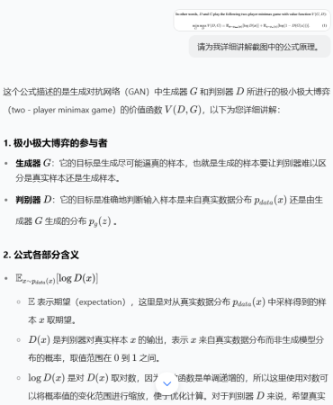
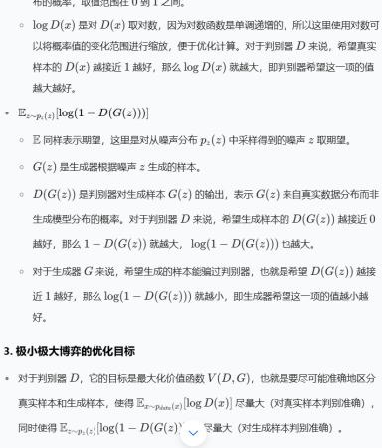
5.3 AI辅助研读学术论文
步骤二、论文公式解读。
提示词示例：
请为我详细讲解截图中的公式原理。
输出结果：
内容辨析：
在针对公式提问时，建议将公式本身以及文章中对该公式的解释部分一并截图，为大模型提供充分且完整的信息，以便获得更加全面准确的答案。同时，通过不断追问，可以进一步加深对公式及其应用的理解。
Notes:
提示词示例：
请为我详细讲解截图中的公式原理。
在针对公式提问时，建议将公式本身以及文章中对该公式的解释部分一并截图，为大模型提供充分且完整的信息，以便获得更加全面准确的答案。同时，通过不断追问，可以进一步加深对公式及其应用的理解。

Slide 43
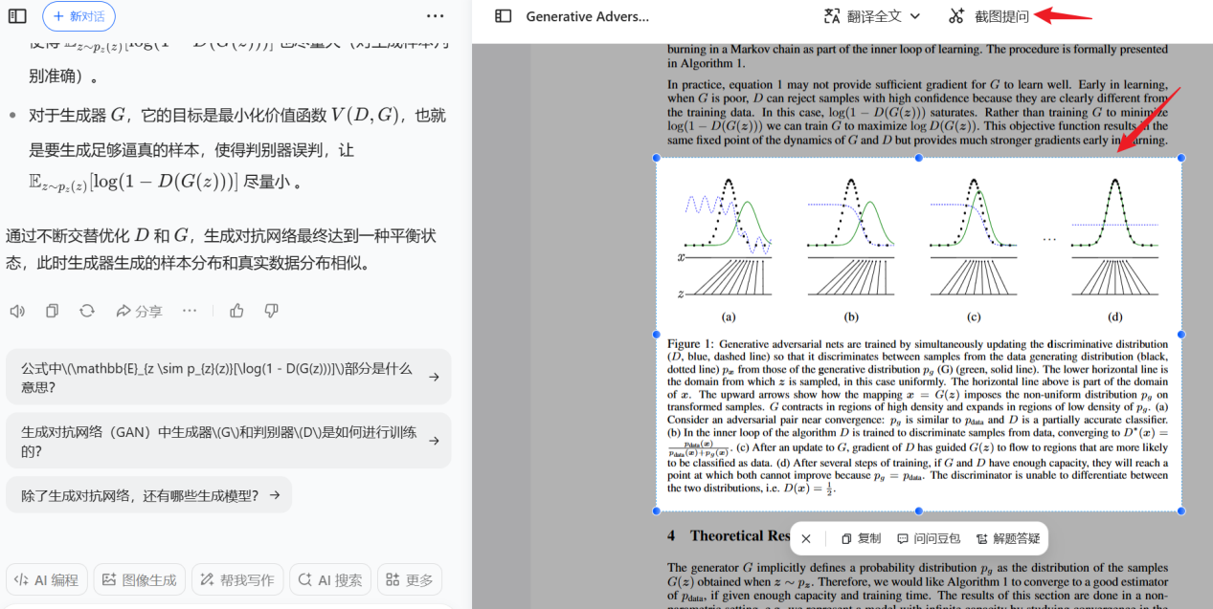
5.3 AI辅助研读学术论文
步骤三、论文图表解读。
提示词公式：截图提问+具体问题
对于不理解的论文中的图表，同样可使用截图提问的形式进行学习。在左侧页面利用“截图提问”进行截图，并复制、粘贴到对话框，进行图表解读。
为了得到对图表的全面解读，可将论文中的图表和图表解释部分全部截图进行提问。
Notes:
步骤三、论文图表解读。
提示词公式：截图提问+具体问题
对于不理解的论文中的图表，同样可使用截图提问的形式进行学习。在左侧页面利用“截图提问”进行截图，并复制、粘贴到对话框，进行图表解读。
为了得到对图表的全面解读，可将论文中的图表和图表解释部分全部截图进行提问。

Slide 44
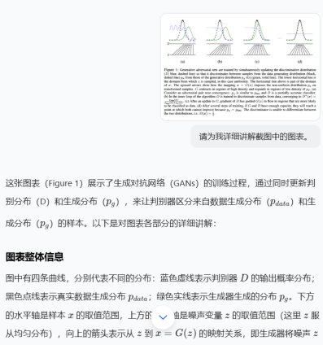
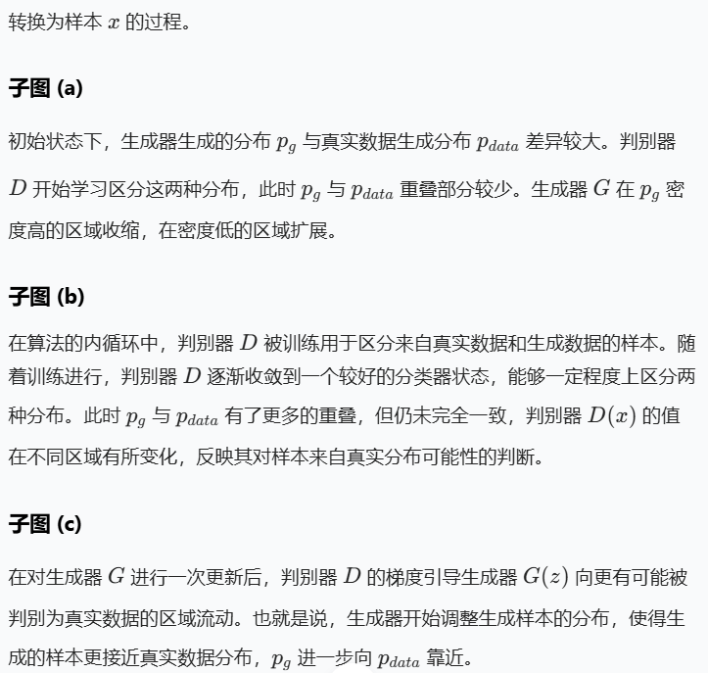
5.3 AI辅助研读学术论文
步骤三、论文图表解读。
提示词示例：
请为我详细讲解截图中的图表。
输出结果：
内容辨析：
在针对图表提问时，建议将图表本身、图表的标题及解释，以及文章中与该图表相关的阐述部分一并截图，为大模型提供全面且详尽的信息，以便其能够给出更加全面准确的回答。同时，通过连续追问，可以进一步加深对图表内容及其相关公式或应用的理解和掌握。
Notes:
提示词示例：
请为我详细讲解截图中的图表。
在针对图表提问时，建议将图表本身、图表的标题及解释，以及文章中与该图表相关的阐述部分一并截图，为大模型提供全面且详尽的信息，以便其能够给出更加全面准确的回答。同时，通过连续追问，可以进一步加深对图表内容及其相关公式或应用的理解和掌握。

Slide 45
5.3 AI辅助研读学术论文
构建工程化提示词
投喂资料：
生成式人工智能经典论文“Generative Adversarial Networks（GANs）.pdf”
提示词框架：
#角色: 假设你是一名人工智能领域的资深教授，对生成式人工智能有深入研究。
#背景：我是一名刚上大学的学生，想将Generative Adversarial Networks（GANs）作为我进入生成式人工智能领域的入门论文。
#任务：请你指导我完成这边论文的研读，为我答疑解惑并提供指导意见。
#流程要求：
##第一步：论文摘要
请等待我输入具体指令。当我输入“开始学习”指令时，为我生成论文摘要，帮助我快速了解论文的核心思想。
##第二步：论文要点学习
当我输入“论文要点学习”指令时，请提示我具体想了解哪方面的论文要点，根据我的问题进行相应解答。
##第三步：论文公式、图表学习
当我通过截图提问时，先为我解读截图中的内容，并为我讲解截图中内容在论文中的作用，允许我不断追问来加深了解。
##第四步：研究方向建议
当我输入“研究方向建议”指令时，根据我的提问互动了解我的知识背景和基础，为我提供5个研究方向建议。
Notes:
将方才的四个步骤有效整合，可以构造工程化提示词，系统化、流程化执行四级英语高频词汇备战计划。
提示词框架包括角色、背景、任务、流程要求。

Slide 46
5.3 AI辅助研读学术论文
任务拓展
推荐5篇关于“生成式人工智能”的高质量文献。
收集10篇同研究方向的论文，生成论文综述。
结合自身专业背景、感兴趣领域，推荐课题研究方向。
推荐高质量文献
生成论文综述
研究方向探索
序号 | 知识点 | 技能点 | 二维码
1 | 角色+个人背景+专业方向+任务 | 为大模型设定角色，说明个人专业背景，指定专业方向，提出任务要求 | 扫码 AI评测智能体
2 | 文档资料投喂+任务 | 引导大模型推荐论文并收集论文，并生成论文总述
3 | 角色+专业背景+感兴趣领域+任务 | 为大模型设定角色，说明个人专业背景和感兴趣的领域，提出任务要求
Notes:
任务拓展，请扫描后面的智能体，选择一个话题，依据下列表格中的知识与技能要求，设计提示词，完成下列任务。

Slide 47
请扫描教材AI拓学智能体
任务名称 | 思政课备考计划 | 学生姓名 |  | 班级
实训工具 | 大语言模型：豆包AI、文心一言、通义千问等。 智能体：扣子coze。
任务描述 | 为你的大学思政课程的期末考试制定一个高效的、细化的备考计划，并利用工程化提示词按照备考计划执行，完成备考。 1.搜集思政课题库资料，并利用大语言模型进行结构化整理。 2.与大语言模型互动，根据自身情况制定备考计划、并制定细化到每天的备考执行计划。 3.构建工程化提示词，辅助每天的背题和复习过程。 4.在此基础上，可以考虑使用智能体知识库提高大模型的记忆存储能力。
任务目的 | 1.制定备考计划。2.细化执行计划。3.工程化提示词智能执行背题和复习过程。
AI评价
序号 | 任务实施 | 评价观测点
1 | 备考计划 | 提示词中是否包含备考周期、题库
2 | 执行计划 | 提示词中是否包含细化、可执行的备考计划
3 | 背题执行指令 | 提示词是否是工程化、可互动的背题指令
4 | 复习执行指令 | 提示词是否是工程化、可互动的复习指令
学生评价
学生自评或小组互评
教师评价
教师评估与总结
Notes:
灵活运用本章所学知识，完成下列任务

Slide 48
生成式作业（请扫描教材生成式作业智能体）
扫描教材上
生成式作业
Notes:
请扫描教材生成式作业二维码，进入智能体

Slide 49
评价与反思
根据学习任务的完成情况，对照学习评价中的“观察点”列举的内容进行自评或互评，并根据评价情况，反思改进。
学习评价
观察点 | 完全掌握 | 基本掌握 | 尚未掌握
1.制定备考计划
2.细化执行计划
3.工程化、可互动的背题执行指令
4.工程化、可互动的复习执行指令
扫一扫右侧二维码，查看你的个人学习画像。
学习反思
扫描教材上
学习画像
智能体
反思点 | 简要描述
学会了什么知识？
掌握了什么技能？
还存在什么问题，有什么建议？
Notes:
根据学习任务的完成情况，对照学习评价中的“观察点”列举的内容进行自评或互评，并根据评价情况，反思改进。

Slide 50
第五章
AI赋能学习：
打造个性学习智慧引擎

